Slide 1

Развитие и коррекция
навыков чтения у детей младшего школьного возраста
с нарушением интеллекта
Обобщение опыта работы
учителя начальных классов МКС(К)ОУ М(К)ОШ-И г.Усть-Катава
Гладковой Натальи Ивановны

Slide 2
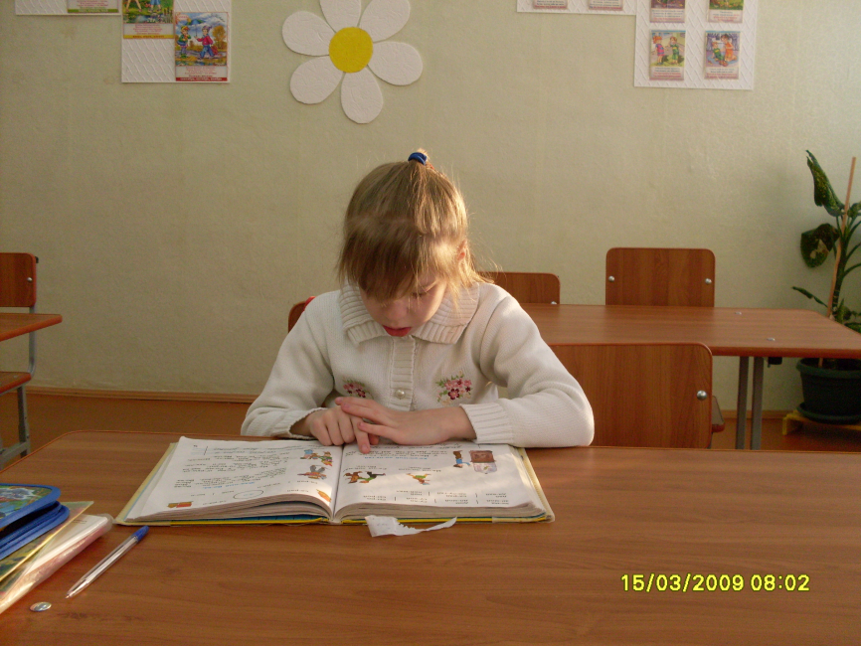

«Чтение – это один из истоков мышления и умственного развития».
В.А. Сухомлинский

Slide 3

ЦЕЛИ:
Сформировать младшего школьника как сознательного читателя, проявляющего интерес к чтению, владеющего прочными навыками чтения, способами самостоятельной работы с читаемым текстом и детской книгой.
Коррекция и развитие психических функций, обеспечивающих формирование навыка чтения.

Slide 4
Развивать интерес к чтению, расширять круг чтения младшего школьника, его начитанность
Формировать эмоционально –положительное
отношение к процессу чтения, интерес к чтению
обеспечить полноценное восприятие учащимися произведений различных жанров
ЗАДАЧИ
сформировать у всех учащихся навык чтения, являющийся фундаментом всего последующего образования
научить работать с книгой

Slide 5
Формирование функционального базиса навыка чтения
Упражнения на коррекцию и развитие:
Пространственного восприятия, пространственных представлений
Зрительного восприятия, зрительной памяти
Слухового восприятия
Фонематического восприятия, фонематического анализа и синтеза
Мелкой моторики, графомоторных навыков
Зрительно – моторной координации
Слухоречевой памяти
Произвольного внимания

Slide 6
Дидактические игры
Игры классифицируются по дидактическим задачам. Так, отдельные разделы составляют игры, которые направлены на выработку следующих умений:
деление слов на слоги,
выделение и распознавание звуков,
распознавание графического облика букв
чтение слогов
чтение слов и предложений.

Slide 7
Схема коррекционной работы

Slide 8
Упрочение звукобуквенных связей
Формирование стабильного графического образа буквы.
Группирование стилизованных букв.
Деление слов на слоги.
Цветная маркировка слогов.
Синтез слов из слогов при одном постоянном и одном меняющимся слоге.

Slide 9


ЗНАКОМСТВО С БУКВАМИ
На первом этапе обучения грамоте я стараюсь познакомить детей не просто с буквами, а такими которые привлекли бы ребёнка своей яркостью, необычностью .

Slide 10
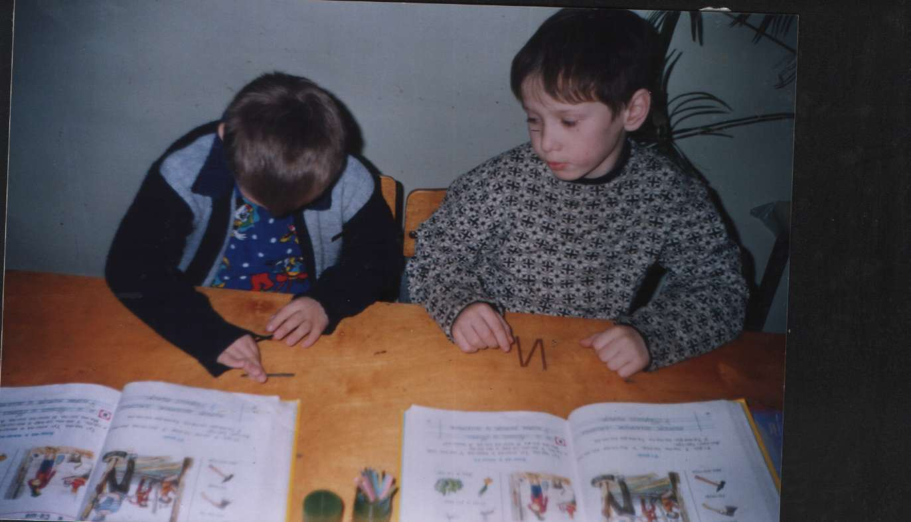
Буквы можно лепить из пластилина, выкладывать из палочек, спичек, мозаики, красочных верёвок, вырезать из цветной бумаги, выжигать на дощечках.

Slide 11
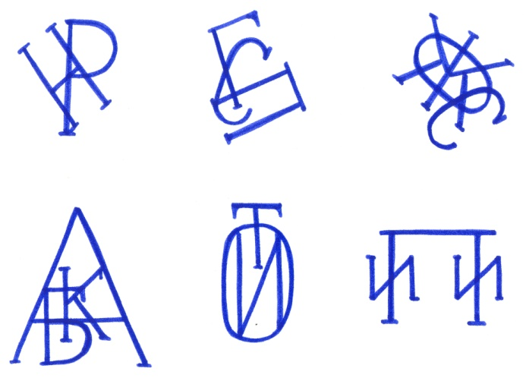
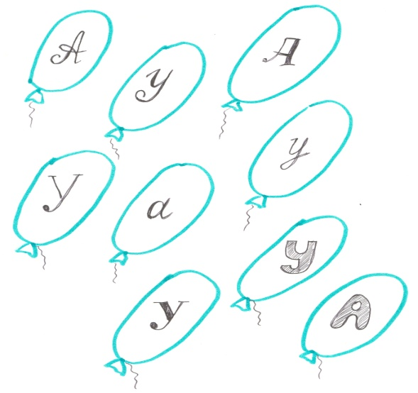
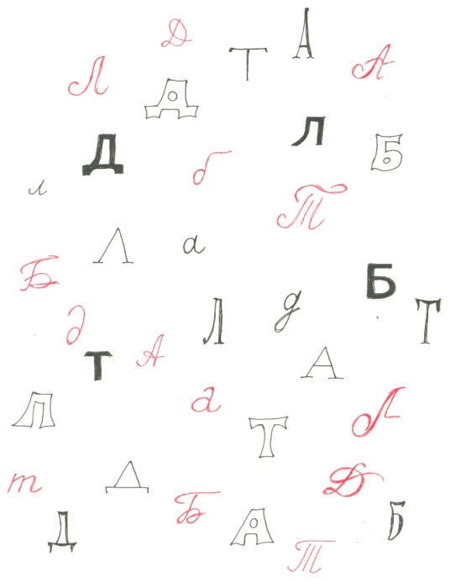
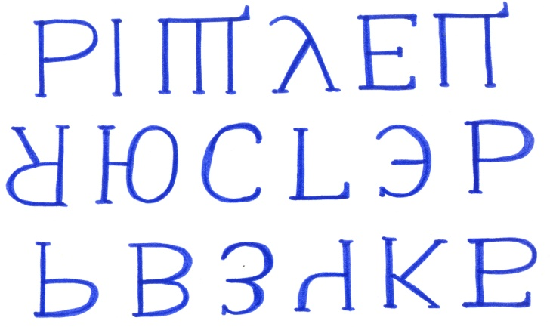

«Наложенные буквы»
«Каких букв больше»
«Стилизованные буквы»
«Узнай буквы по зеркальному
изображению»

Slide 12
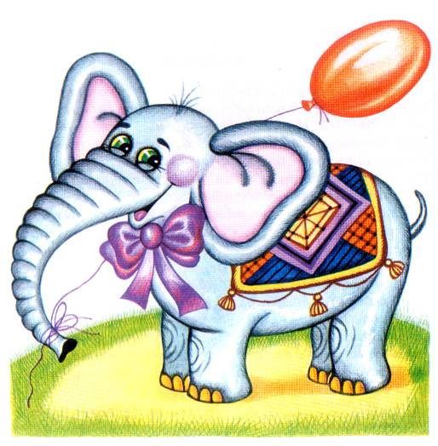
КАКИЕ СЛОВА СПРЯТАЛИСЬ?
Л
Н
О
С

Slide 13

А
Л
Ю

Slide 14

З
А
Р
О

Slide 15
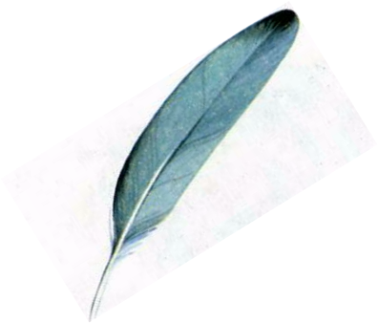
Е
П
Р
О

Slide 16
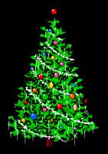
СОСТАВЬ СЛОВА ИЗ ПЕРВЫХ БУКВ ДАННЫХ СЛОВ
Ёж лук карта аист

Slide 17
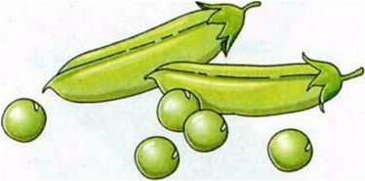
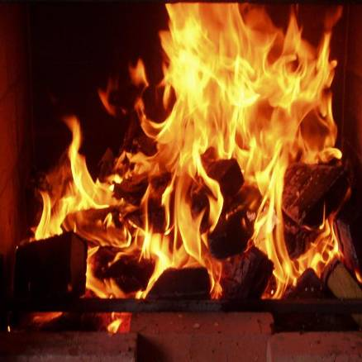
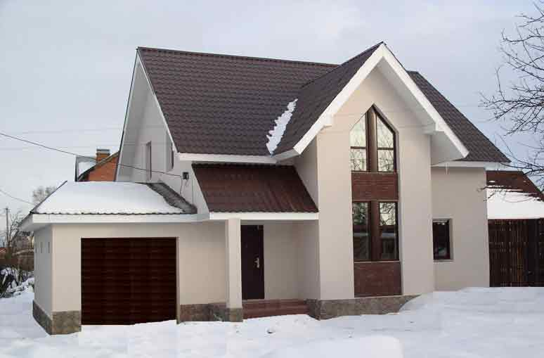
ПРОЧИТАЙ СЛОВА ПО ПЕРВЫМ БУКВАМ НАЗВАНИЙ ПРЕДМЕТОВ
Г
О
Д

Slide 18
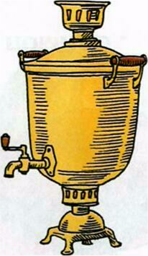
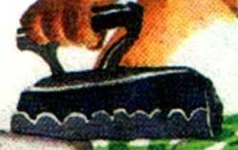
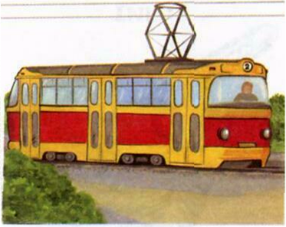
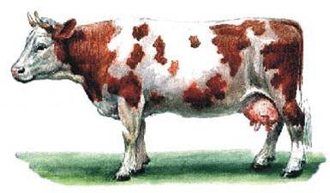
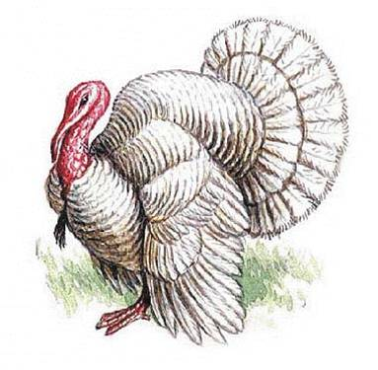
С
У
Т
К
И

Slide 19

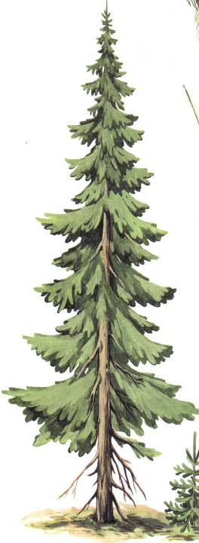

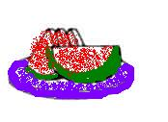
ОТГАДАЙ ЗАГАДКИ. УЗНАЙ ОТГАДКИ ПО ПЕРВЫМ БУКВАМ НАЗВАНИЙ ПРЕДМЕТОВ.
Домовитая хозяйка
Полетает над лужайкой.
Похлопочет над цветком,
И поделится медком.
П
Ч
Е
Л
А

Slide 20
ЗНАКОМСТВО СО СЛОГАМИ

Slide 21

Волшебный квадрат
МО | ЛО | КО | БО | ГО
ТО | ПО | РЫ | РО | ТИ
РЫ | БА | КИ | ДА | КУ
СА | СУ | СЕ | ВЫ | РИ
КИ | МИ | ЛИ | СИ | ЦА

Slide 22
СОЕДИНИ ОДИНАКОВЫЕ ЗВЁЗДОЧКИ
И ПРОЧИТАЙ НАЗВАНИЯ ЦВЕТОВ.
ОН
ТЮЛЬ
РО
ЛАН
КАКОЕ СЛОВО
ЛИШНЕЕ?
ДЫШ
ПАН
ЗА
ПИ

Slide 23
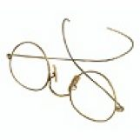
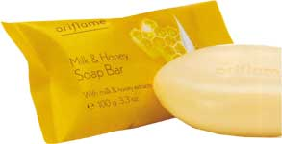

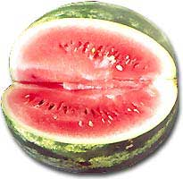




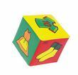
Игра "Как называется цветок"
Выдели первый звук и узнай цветок

Slide 24
ГА
ТА
КА
РА
ША
МЕ
НО
ИГ
ЗА
ЛЫ
АР
ВЕ
ЛО
ОК
ГО
КО

Slide 25
ЗНАКОМСТВО СО СЛОВАМИ

Slide 26
РЕЗЕРВЫ ОБУЧЕНИЯ ЧТЕНИЮ

Slide 27
Результаты тестирования детей
1.понимание прочитанного

Slide 28
2.Правильность чтения

Slide 29
3.Способ чтения
1 класс
1- плавное слоговое с чтением целых слов
3- буквенное чтение
4- слоговое чтение
4 класс
1 – чтение целыми словами
2- слоговое чтение
3 буквенное чтение

Slide 30

Сравнительный анализ техники чтения

Slide 31
вывод
Итак, в своей работе я постаралась показать, как
можно целесообразно и продуктивно проводить работу по формированию навыков чтения.
Определила пути разнообразной работы над формированием первоначального навыка чтения.
Показала виды работ в период обучения грамоте.
Подобрала игры, наглядные пособия, тесты для
выявления уровня сформированности навыка чтения (из своего опыта работы)

Slide 32

Спасибо за внимание!

